Slide 1
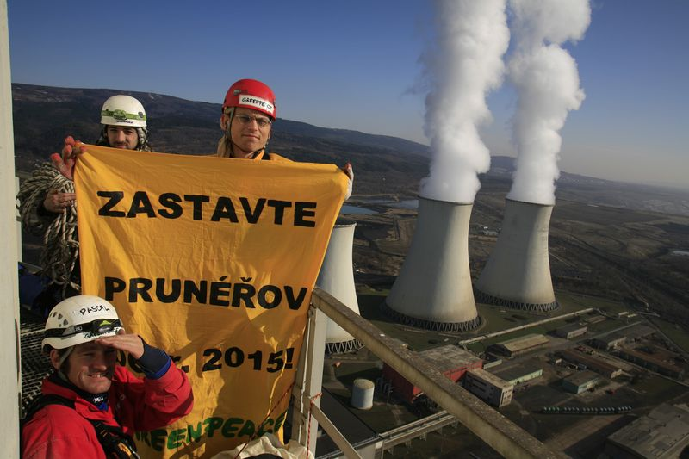
Z X 5 0 4 H o d n o c e n í v l i v ů n a ž i v o t n í p r o s t ř e d í
přednáška:
Úvod, základní pojmy, princip a cíle procesu posuzování vlivů záměrů a koncepcí na životní prostředí. Zakotvení v procesu investiční přípravy (stavební zákon, správní řád, IPPC).

Slide 2
Datum | Náplň přednášky/ semináře
21.2. | Úvod, základní pojmy, princip a cíle procesu posuzování vlivů záměrů a koncepcí na životní prostředí. Zakotvení v procesu investiční přípravy (stavební zákon, správní řád, IPPC).
28.2. | Úvod do související legislativy
7.3. | Vyhodnocování rozsahu (velikosti) a významnosti vlivů záměru na jednotlivé složky životního prostředí: ovzduší a klima, vody, půdy a horninové prostředí, biotu, krajinný ráz
14.3. | Vyhodnocování rozsahu (velikosti) a významnosti vlivů záměru na obyvatelstvo (veřejné zdraví) a hmotný majetek.
21.3. | Metody komplexního hodnocení vlivů, využití nástrojů GIS (analýza mezer, multikriteriální analýza ad.).
28.3. | Metodika vyhodnocování pozemních komunikací, zneškodňování odpadů
4.4. | Metodika vyhodnocování dobývání nerostů, chemických výrob
11.4. | Simulace veřejného projednání – obchvat silnice I. třídy
18.4. | Simulace veřejného projednání – větrný park
25.4. | Velikonoce
2.5. | Zdroje informací o životním prostředí, informační a mapové portály atd.
9.5. | Analýza aktuálně probíhajících procesů EIA, diskuze nebo exkurze.
16.5. | Ukončení kurzu, kolokvium.

Slide 3
Podmínky úspěšného ukončení kurzu (kolokvium)
Účast na seminářích + seminární práce:
  Zpracování přidělené kapitoly dokumentace EIA v textové podobě (dle příl. 4 zák. 100/2001 Sb., v platném znění)
  Prezentace na „simulovaném“ veřejném projednání
  skupina: obchvat silnice I. třídy
  skupina: větrný park

Slide 4
Témata k seminární práci
Údaje o vstupech
Údaje o výstupech
Vlivy na obyvatelstvo, včetně sociálně ekonomických vlivů
Vlivy na ovzduší a klima
Vlivy na hlukovou situaci a event. další fyzikální a biologické charakteristiky
Vlivy na povrchové a podzemní vody
Vlivy na půdu
Vlivy na horninové prostředí a přírodní zdroje
Vlivy na faunu, flóru a ekosystémy
Vlivy na krajinu
Vlivy na hmotný majetek a kulturní památky

Slide 5
Konflikty v krajině (land-use conflicts)
Krajina je ve svém archetypálním významu prostorem, který vnímáme z jednoho konkrétního místa, bezprostředně nás obklopuje a je ohraničen horizontem. Je místem pro život, zdrojem potravy, surovin a energie. V hustě osídlených oblastech je však krajina především místem střetu (a konfliktu) mnoha různých zájmů jednotlivců a skupin
Každý má své zájmy a preference z hlediska využití krajiny a ochrany žp (extrémy: bezohledný investor versus zelený svatý bojovník)
Účelem ochrany přírody a krajiny, je přispět k udržení a obnově přírodní rovnováhy v krajině, k ochraně rozmanitostí forem života, přírodních hodnot a krás, k šetrnému hospodaření s přírodními zdroji. Na druhou stranu je však nutno zohlednit hospodářské, sociální a kulturní potřeby obyvatel a regionální a místní poměry (zákon 114/1992 sb., o ochraně přírody a krajiny)
Dilemata:
  Perspektivismus a relativismus
  Existuje několik positiv (dober), která jsou většinou v konfliktu
Důležitý je komplexní přístup, kompromis, konsenzus
Proces EIA – komplexnost, objektivizace, zapojení veřejnosti

Slide 6
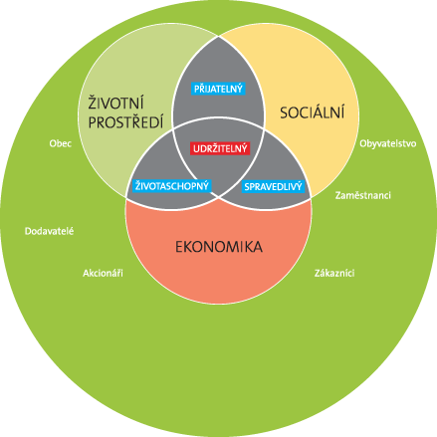
(Nedosažitelný?) ideál: udržitelný rozvoj
rozvoj, který současným i budoucím generacím zachovává možnost uspokojovat jejich základní životní potřeby a přitom nesnižuje rozmanitost přírody a zachovává přirozené funkce ekosystémů (§6 zák. 17/1992 Sb.);
rozvoj, který zajistí současné potřeby lidstva takovým způsobem, aby nebyly omezeny možnosti příštích generací uspokojovat jejich budoucí potřeby (Naše společná budoucnost, Světová komise pro životní prostředí 1987)

Slide 7
Principy a ideály procesu EIA
Historie:
  USA, 1960, součást tzv. rational decision making process
  integrace do legislativy 1969 – National Environmental Policy Act
  Od 70. let – rozšíření do dalších zemí
  ČR, resp. ČSFR přijala zákon EIA roku 1991
Principy a ideály
  Objektivizace a racionalizace v rámci plánování a povolování investičních záměrů
  Zapojení veřejnosti
  prevence, demokracie, variantnost, systematičnost, komplexnost, diferenciace, srozumitelnost, prokazatelnost, odpovědnost, apolitičnost.

Slide 8
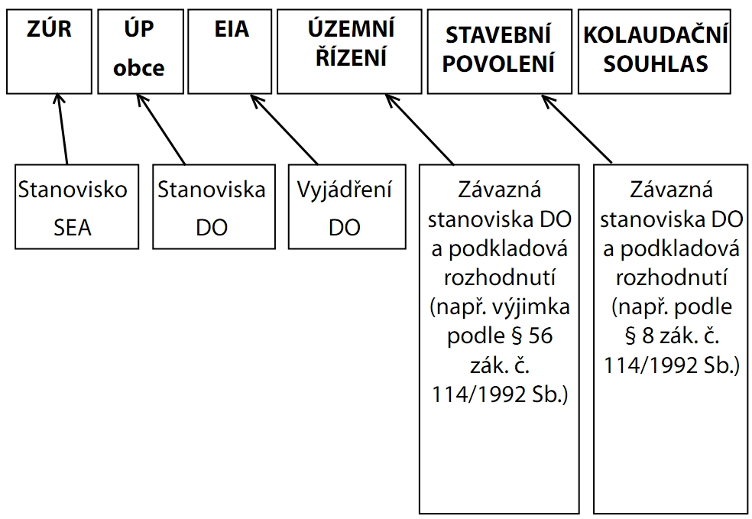
Zakotvení EIA/ SEA v povolovacím procesu

Slide 9
Správní řád
Upravuje postup orgánů moci výkonné, orgánů územních samosprávných celků a jiných orgánů vykonávajících působnost v oblasti veřejné správy
Princip nestranného rozhodování (rovnost dotčených osob)
Věcná x Místní příslušnost
Typy hlavních úkonů dotčených orgánů státní správy v rámci investiční přípravy:
  Vyjádření (např. vyjádření vodoprávního úřadu k dokumentaci EIA)
  Závazné stanovisko (např. souhlas s umístěním stavby z hlediska ochrany krajinného rázu)
  Rozhodnutí (např. výjimka z ochranných podmínek zvláště chráněných druhů živočichů, územní rozhodnutí, stavební povolení)

Slide 10
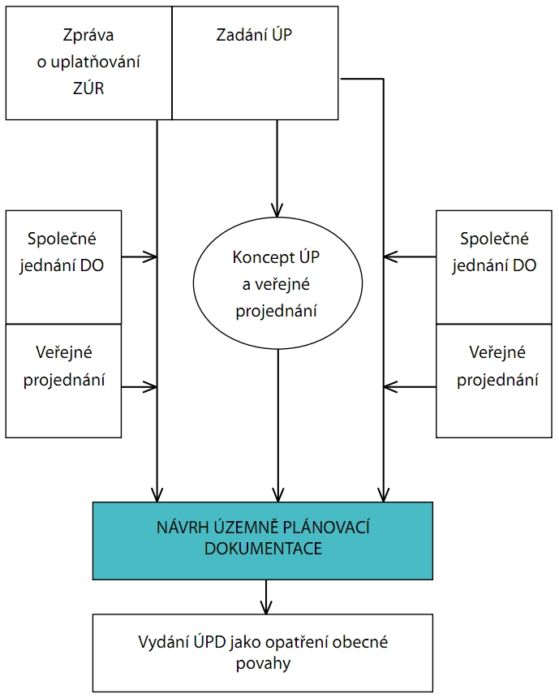
Územní plánování, dle zákona 183/2006 Sb.
Národní úroveň – politika ÚR
Krajská úroveň – zásady ÚR
Obecní úroveň – územní plán
Cíle ÚP:
  vytvářet předpoklady pro výstavbu a pro udržitelný rozvoj území
  Obecně prospěšný soulad veřejných a soukromých zájmů na rozvoj území
  Chránit a rozvíjet přírodní, kulturní a civilizační hodnoty
  Ochrana krajiny a nezastavěného území

Slide 11
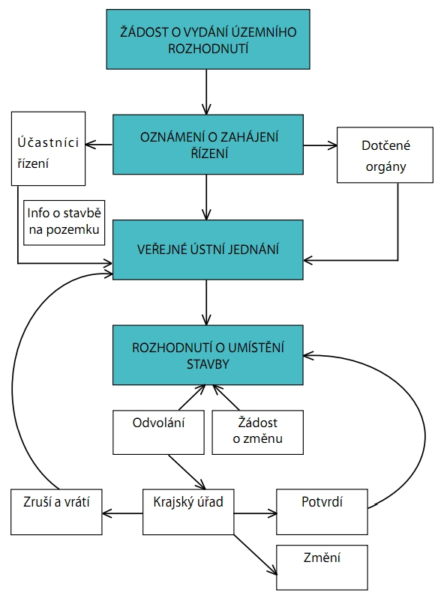
Územní řízení, dle zákona 100/2001 Sb.
Veřejné projednání

Slide 12
EIA vs. SEA
Posuzování vlivů záměrů na životní prostředí (a veřejné zdraví), angl. environmental impact assessment – EIA
Posuzování vlivů koncepcí na životní prostředí (a veřejné zdraví), angl. strategic environmental impact assessment – SEA
Cíl: získání objektivního odborného podkladu a přispět tak k udržitelnému rozvoji společnosti
Posuzování podléhají záměry a koncepce, jejichž provedení by mohlo závažně ovlivnit životní prostředí

Slide 13
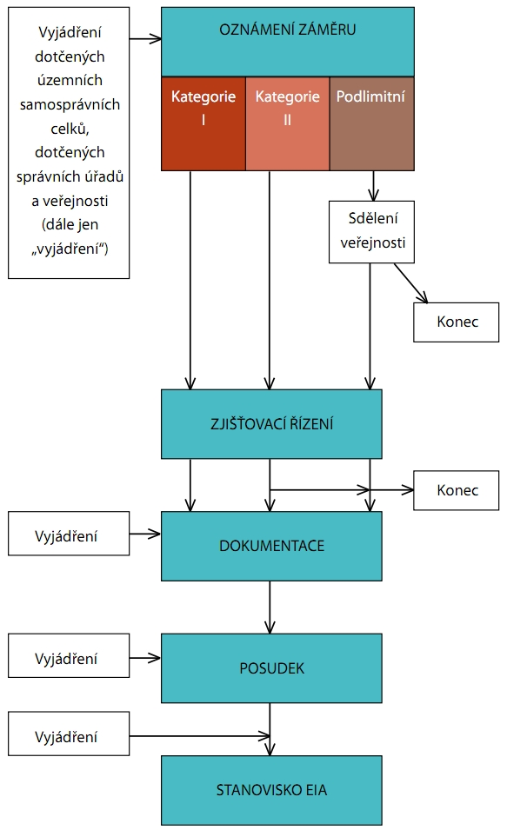
Schéma procesu EIA, dle zákona 100/2001 Sb.
Veřejné projednání

Slide 14
Obecný postup hodnocení EIA
Oznámení záměru – investor zpracuje stručný popisu investičního záměru a soupis hlavních předpokládaných vstupů, výstupů a předpokládaných vlivů na životní prostředí;
Zjišťovací řízení
  Screening – posouzení příslušným úřadem a dotčenými orgány státní správy;
  Scoping – na základě screeningu stanoví příslušný úřad zda a v jakém rozsahu bude zpracována dokumentace EIA;
Dokumentace – zpracovává tým specialistů v čele s autorizovanou osobou, vybírá i platí investor;
Oponentní posudek s návrhem stanoviska – zpracovává autorizovaná osoba, vybírá příslušný úřad, náklady fakturuje investorovi
Veřejné projednání
Stanovisko příslušného úřadu (souhlasné nebo nesouhlasné)

Slide 15
IPPC – integrovaná prevence a omezování znečištění
Základem je směrnice 96/61/EC: Integrated pollution prevention and control (IPPC Directive)
Idea:
  snaha o uchopení všech významných negativních dopadů jako celku => omezení celkové zátěže
  Sloučení rozhodování o povolení (nahrazuje řadu dílčích správních řízení) => 1 správní řízení
  Dosažení celkového minimálního vlivu na žp (i za cenu zhoršení dílčího standardu)
Individuální přístup, stanovení podmínek, optimalizace využití surovin produkce a odpadů
Založeno na nejlepších dostupných technologiích BAT best available techniques
Data BAT vychází z referenčních dokumentů BREF best available techniques reference documents
Do IPPC spadají zařízení uvedená v příl. 1 zák. EIA
IPPC je stejně jako EIA podkladem k územnímu rozhodnutí a stavebnímu povolení
Podmínky IPPC:
  Emisní limity pro vyjmenované znečišťující látky
  Odpadové hospodářství
  Využívání surovin a energie
  Ochrana životního prostředí a zdraví člověka
  Monitoring a vyhodnocování

Slide 16
Diskuze a shrnutí
Co je dřív, SEA nebo EIA?
Jaký je vztah EIA, IPPC a územního řízení?
Jaký je rozdíl – státní správa a samospráva?
Co musí absolvovat investor, chce-li realizovat investiční záměr?
Je proces EIA povolením?
Co zajišťuje objektifikaci procesu EIA?
Co je naopak v procesu EIA subjektivní?
Jaké kroky by měl investor podniknout, aby maximálně zefektivnil a zrychlil celý proces EIA?
Jak může veřejnost ovlivnit povolovací proces?
Jaký je rozdíl v těchto úkonech konaných dotčenými orgány státní správy?
  Podkladové rozhodnutí
  Závazné stanovisko
  Vyjádření

Slide 17
Do příště:
Přečtení zákona 17/1992 Sb. – zákon o životním prostředí

